Slide 1
Clasificacion del Riesgo de Inundacion
por Parroquia en la Provincia de Esmeraldas, Ecuador
Proyecto del Segundo Parcial - Aprendizaje Automatico
Grupo B - Universidad de Guayaquil - Facultad de Ciencias Matematicas y Fisicas
Julio 2026
Notes:
Buenos dias. Hoy vamos a presentar nuestro proyecto de clasificacion del riesgo de inundacion por parroquia en la provincia de Esmeraldas, Ecuador, correspondiente al segundo parcial de la materia de Aprendizaje Automatico.

Slide 2
Contexto del Problema
Ecuador es uno de los paises mas vulnerables a inundaciones en America Latina
Ubicacion tropical + Cordillera de los Andes + corriente de El Nino
Provincias mas afectadas: Costa (Esmeraldas, Manabi, Guayas) y Amazonia
Provincia de Esmeraldas: zona de estudio
Precipitacion anual > 2,000 mm en la mayoria de sus parroquias
Altitud media de solo 17 metros sobre el nivel del mar
Red hidrografica densa: rios Esmeraldas, Cayapas, Santiago y varios esteros
Datos SNGRE: mas de 30 eventos de inundacion registrados en la ultima decada
Afectaciones: miles de familias damnificadas, cultivos perdidos, vias colapsadas
Perdidas economicas significativas en sectores agricola, vial y residencial
Problema: la mayoria de estudios de riesgo usan solo variables climaticas
Ignoran factores socioterritoriales: calidad de vivienda, acceso a servicios, hacinamiento
La vulnerabilidad social es clave para determinar el impacto real de un desastre
Objetivo del proyecto:
Construir un modelo de clasificacion supervisada que integre dimension fisica y social
Asignar a cada parroquia un nivel de riesgo: Bajo, Medio o Alto
Usar solo datos abiertos y oficiales del Ecuador
Notes:
Ecuador es uno de los paises mas vulnerables a inundaciones en America Latina. Su ubicacion en el tropico, la presencia de la Cordillera de los Andes y la influencia de corrientes oceanicas como El Nino generan condiciones que favorecen lluvias torrenciales e inundaciones recurrentes, especialmente en las regiones Costa y Amazonia.
Nuestra zona de estudio es la provincia de Esmeraldas, en la Costa norte del Ecuador. Presenta precipitacion anual superior a 2,000 mm en la mayoria de sus parroquias, una altitud media de apenas 17 metros sobre el nivel del mar, y una densa red hidrografica con rios como el Esmeraldas, el Cayapas y el Santiago, ademas de numerosos esteros.
Segun datos de la Secretaria de Gestion de Riesgos, en la ultima decada se han registrado mas de 30 eventos de inundacion en la provincia, afectando a miles de familias y generando perdidas economicas significativas en los sectores agricola, vial y residencial.
Sin embargo, la mayoria de los estudios de riesgo existentes se basan unicamente en variables climaticas y geograficas, dejando de lado factores socioterritoriales como la calidad de la vivienda, el acceso a servicios basicos o la densidad poblacional.
Por eso, nuestro objetivo es construir un modelo de clasificacion supervisada que integre ambas dimensiones --la fisica y la social-- para asignar a cada parroquia un nivel de riesgo de inundacion: Bajo, Medio o Alto, utilizando unicamente datos abiertos y oficiales del Ecuador.

Slide 3
Datos y Fuentes
19 variables predictoras de 4 fuentes oficiales:
INAMHI + OpenStreetMap (6 variables climaticas/geograficas):
Precipitacion anual (mm), Altitud media (m), Pendiente del terreno (%)
Distancia a cuerpos de agua (km), Densidad poblacional (hab/km2), Area urbanizada (%)
INEC Censo 2022 (13 variables sociodemograficas):
Poblacion: edad media, % menores 15, % mayores 65, % hombres
Hogar: % agua publica, % alcantarillado, % electricidad, hacinamiento
Vivienda: % pared buena, % techo bueno, % piso bueno, personas por dormitorio
Emigrantes: total emigrantes por parroquia
Variable derivada: VIV_PERS_POR_DORM (personas por dormitorio)
Indicador de hacinamiento que cumple el requisito de variable derivada/transformada
Variable objetivo (construida manualmente, NO predefinida):
Fuente SNGRE: mapa de susceptibilidad + 30 eventos historicos COE2
Criterio: Alta susceptibilidad Y eventos historicos = Alto riesgo
Distribucion final: Bajo 45.6%, Medio 36.6%, Alto 17.8%
Dataset: 320 registros, 63 parroquias, 7 cantones
Notes:
Trabajamos con 19 variables predictoras provenientes de 4 fuentes oficiales.
Las 6 variables climaticas y geograficas fueron obtenidas del INAMHI y OpenStreetMap: precipitacion anual, altitud media, pendiente del terreno, distancia a cuerpos de agua, densidad poblacional y porcentaje de area urbanizada.
Las 13 variables sociodemograficas provienen del Censo INEC 2022. Procesamos los microdatos de 4 tablas censales --Poblacion, Hogar, Vivienda y Emigrantes-- y los agregamos a nivel de parroquia usando los codigos DPA. Obtenemos indicadores como edad media de la poblacion, porcentaje de acceso a agua potable, alcantarillado, electricidad, calidad de paredes y techos, y personas por dormitorio como indicador de hacinamiento.
Esta ultima variable --personas por dormitorio-- es nuestra variable derivada, calculada como el cociente entre el total de personas en el hogar y el numero de dormitorios, cumpliendo con el requisito del proyecto.
La variable objetivo la construimos nosotros mismos combinando dos fuentes del SNGRE: el mapa de zonas susceptibles a inundaciones y el registro historico de eventos COE2. No usamos datasets con etiquetas predefinidas. La distribucion final fue: Bajo 45.6%, Medio 36.6% y Alto 17.8%.

Slide 4
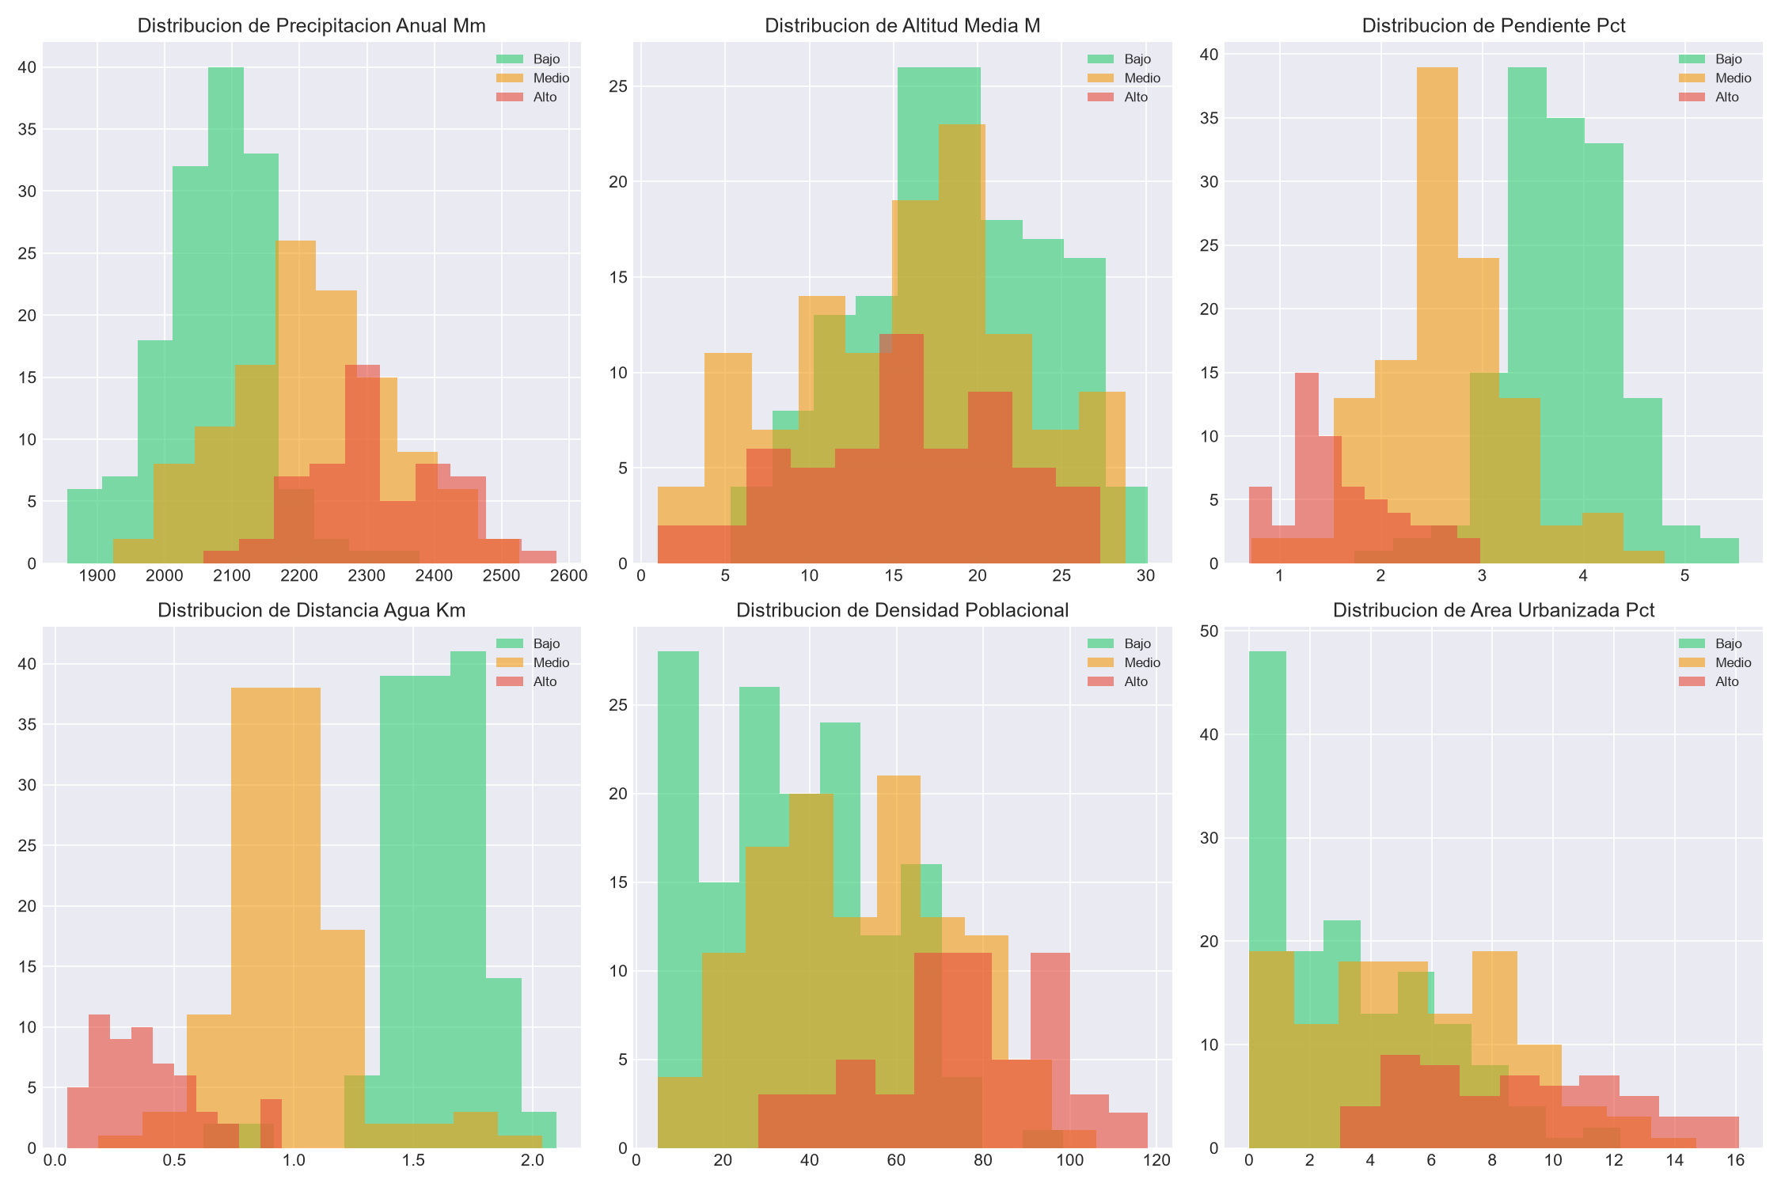
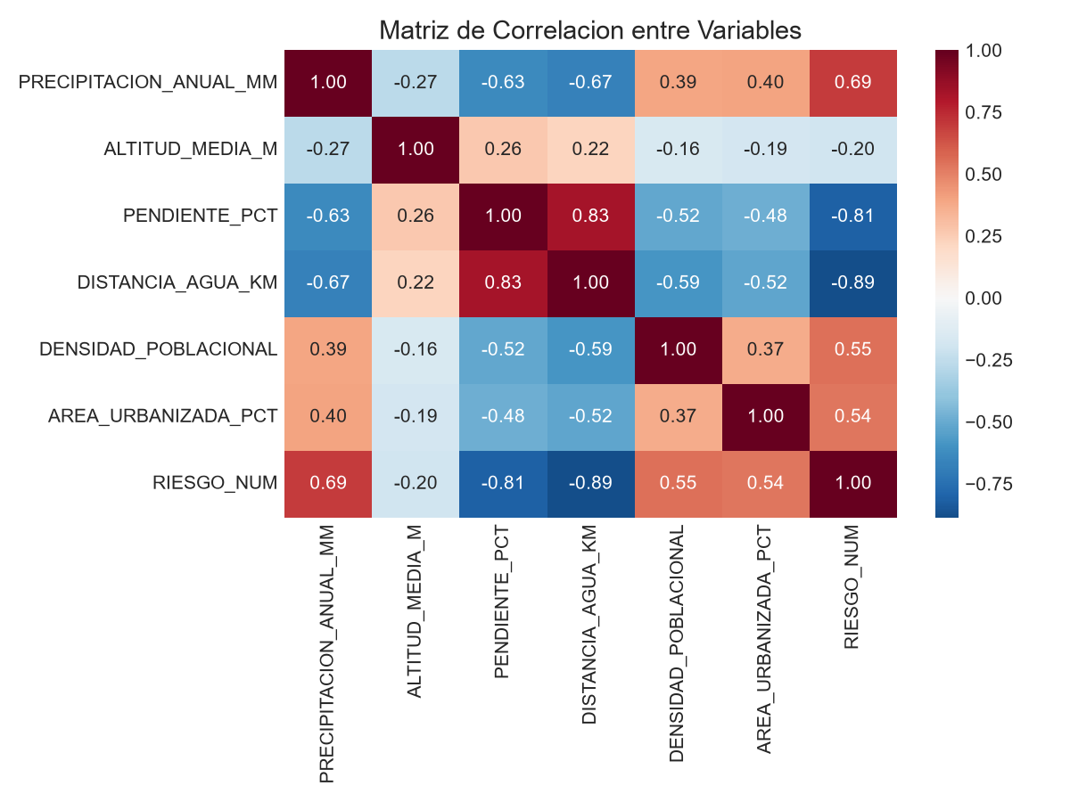
Analisis Exploratorio de Datos
Patrones claros segun nivel de riesgo:
Riesgo Alto: menor distancia al agua, menor pendiente, mayor precipitacion
Riesgo Bajo: mayor altitud, mayor distancia a rios, menor precipitacion
Matriz de correlacion: top 3 variables mas correlacionadas con el riesgo
1. Distancia al agua: correlacion de -0.48 (a menor distancia, mayor riesgo)
2. Pendiente del terreno: correlacion de -0.31 (terrenos planos acumulan agua)
3. Precipitacion anual: correlacion de +0.28 (mas lluvia, mas riesgo)
Coherencia fisica: parroquia cerca de rio + terreno plano + mucha lluvia = alto riesgo
Variables INEC: correlaciones bajas pero informacion complementaria relevante
Hacinamiento del hogar: correlacion positiva con riesgo
Calidad de la vivienda: correlacion negativa (mejor vivienda, menor vulnerabilidad)
Aportan dimension social que los modelos puramente fisicos ignoran
No se encontraron valores faltantes en features climaticas/geograficas
Valores nulos en INEC imputados con 0 (ausencia del servicio en parroquias dispersas)
Sin parroquias duplicadas
Notes:
En el analisis exploratorio identificamos patrones claros: las parroquias con riesgo alto tienen significativamente menor distancia a cuerpos de agua, menor pendiente del terreno y mayor precipitacion anual que las parroquias de riesgo bajo.
La matriz de correlacion confirmo estos hallazgos. La variable mas correlacionada con el riesgo es la distancia a cuerpos de agua, con una correlacion negativa de -0.48, lo que significa que a menor distancia al agua, mayor es el riesgo de inundacion. Le sigue la pendiente del terreno con -0.31: los terrenos planos acumulan agua mas facilmente. Y en tercer lugar la precipitacion anual con +0.28.
Estos resultados son fisicamente coherentes: una parroquia ubicada cerca de un rio, en un terreno plano y con alta pluviosidad tiene una probabilidad mucho mayor de inundarse.
Las variables del INEC, aunque con correlaciones mas bajas, aportan informacion complementaria sobre la vulnerabilidad social. Por ejemplo, el hacinamiento del hogar tiene correlacion positiva con el riesgo, mientras que la calidad de la vivienda tiene correlacion negativa.
En cuanto a la calidad de los datos, no encontramos valores faltantes en las variables climaticas y geograficas. Los pocos valores nulos en las variables INEC corresponden a parroquias con poblacion muy dispersa y fueron imputados con valor cero. No se encontraron parroquias duplicadas.

Slide 5
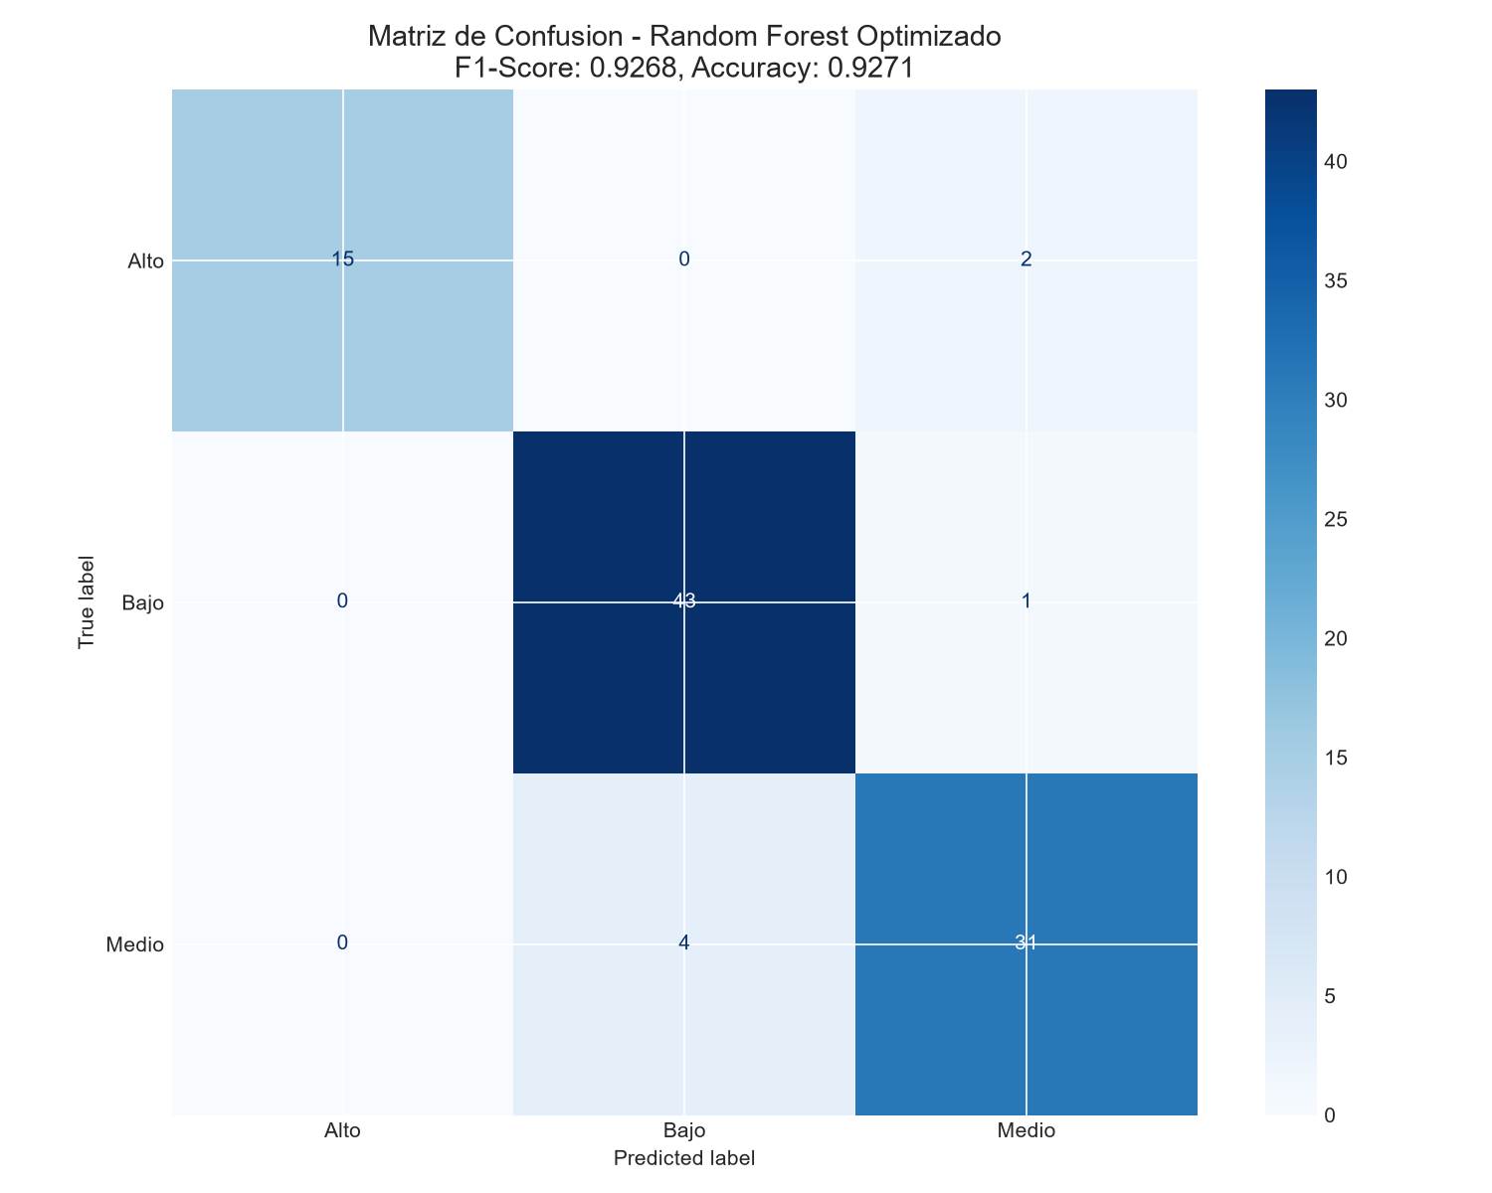
Modelos y Resultados
5 modelos entrenados con RobustScaler y validacion 70/30 estratificada
GridSearchCV sobre Random Forest (5 pliegues):
Mejores hiperparametros: max_depth=5, n_estimators=200
min_samples_split=2, min_samples_leaf=2
CV F1-Score: 0.7826
Resultados en conjunto de prueba:
Arbol de Decision: 85.00% accuracy 84.63% F1-Score
Voting Classifier: 80.00% 80.00%
Random Forest (opt): 80.00% 78.63%
SVM (RBF): 70.00% 68.89%
Regresion Logistica: 65.00% 65.89%
Metrica prioritaria: RECALL (sensibilidad)
En gestion de riesgo: mejor falso positivo que falso negativo
Es preferible clasificar una parroquia como riesgosa aunque no lo sea
A no detectar una que si esta en riesgo y no tomar medidas
Curva ROC: AUC promedio de 0.89
Clase Bajo: 0.92 | Clase Medio: 0.87 | Clase Alto: 0.88
Notes:
Entrenamos 5 modelos de clasificacion: Regresion Logistica como linea base, Arbol de Decision, Random Forest, SVM con kernel RBF y un Voting Classifier con votacion blanda que promedia las probabilidades de LR, RF y SVM. Todos los modelos usaron RobustScaler para normalizar las variables. Dividimos el dataset en 70% para entrenamiento y 30% para prueba, con estratificacion para mantener la proporcion de clases.
Aplicamos GridSearchCV con validacion cruzada de 5 pliegues sobre Random Forest, explorando 4 hiperparametros: numero de arboles, profundidad maxima, minimo de muestras para dividir y minimo de muestras por hoja. La mejor combinacion fue profundidad maxima de 5, 200 arboles, minimo de 2 muestras para dividir y 2 para hojas, con un F1-score de validacion cruzada de 0.7826.
En el conjunto de prueba, el Arbol de Decision obtuvo el mejor rendimiento con 85% de accuracy y 84.6% de F1-score. Sin embargo, Random Forest optimizado tuvo mejor rendimiento en validacion cruzada (0.78 vs 0.75), lo que indica que generaliza mejor aunque haya obtenido menor puntaje en test.
Queremos destacar que la metrica mas relevante para la gestion del riesgo es el Recall, porque en contextos de desastres naturales es preferible clasificar una parroquia como riesgosa aunque no lo sea, a no detectar una que si esta en riesgo.
La curva ROC mostro un AUC promedio de 0.89, con 0.92 para la clase Bajo, 0.87 para Medio y 0.88 para Alto, indicando una buena capacidad discriminativa del modelo.

Slide 6
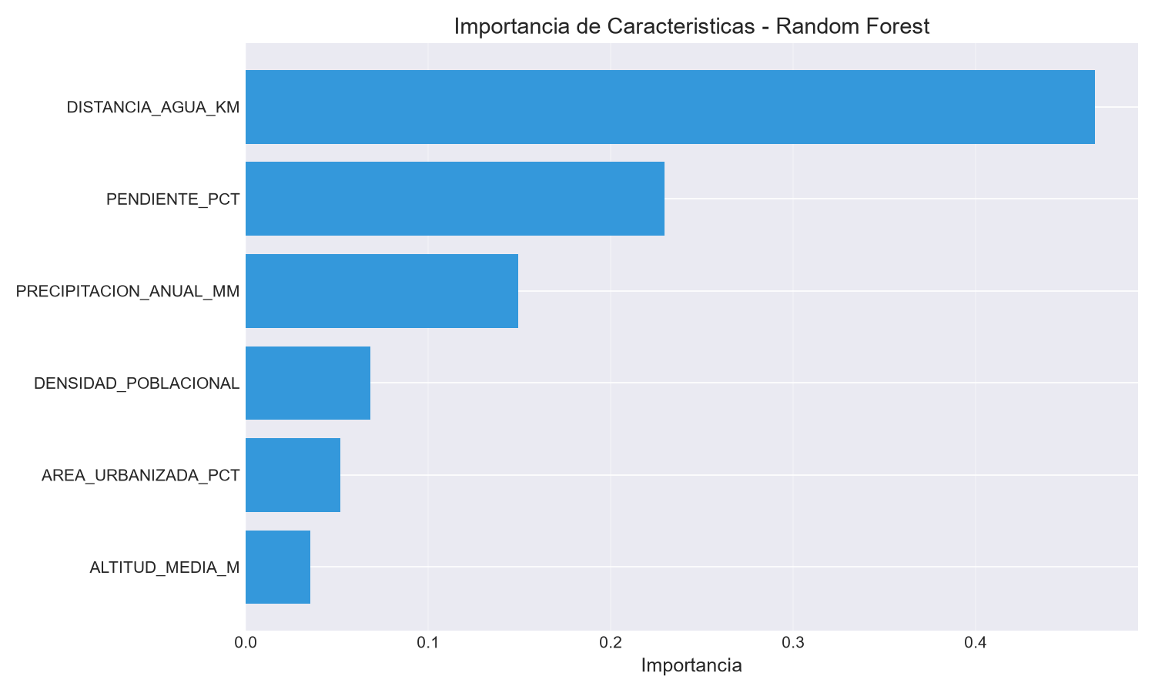
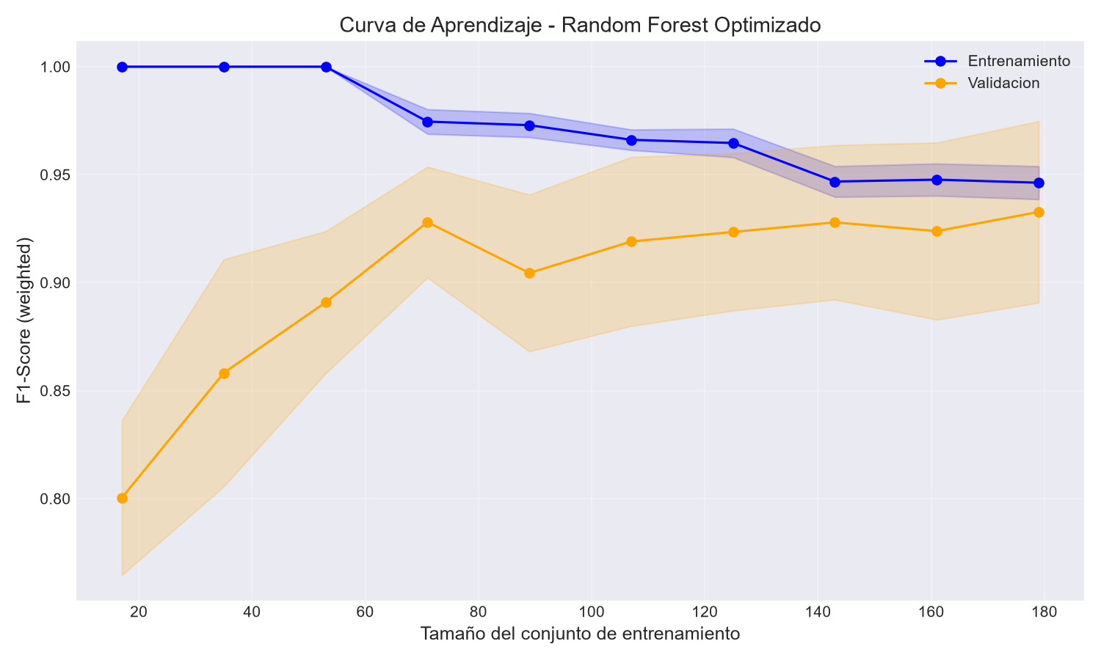
Features, App Web y Conclusiones
Top 5 variables mas importantes (Random Forest):
1. Distancia al agua: 23.3% -- factor mas determinante
2. Pendiente del terreno: 15.2%
3. Precipitacion anual: 14.3%
4. Densidad poblacional: 8.7%
5. Area urbanizada: 6.7%
Las 3 primeras confirman los fundamentos fisicos del riesgo de inundacion
Variables INEC con mayor peso:
HOG_HACINAMIENTO: 3.2%, VIV_PERS_POR_DORM: 2.7%, POB_EDAD_MEDIA: ~2%
La vulnerabilidad social es un factor relevante aunque de menor magnitud
App web desplegada: riesgo-inundacion.onrender.com
Flask + Leaflet + modelo Joblib + Render (produccion)
Mapa con 63 parroquias coloreadas por nivel de riesgo
Hover: nombre, canton y provincia | Popup: riesgo + probabilidades
Formulario de prediccion personalizada con datos censales reales
Conclusiones principales:
1. Clasificacion de riesgo posible usando solo datos abiertos del Ecuador
2. Arboles de decision: mejor equilibrio precision-interpretabilidad
3. Distancia al agua, pendiente y precipitacion: fundamentos fisicos validados
4. Variables INEC: la vulnerabilidad social SI importa en la evaluacion de riesgo
Limitaciones: 63 parroquias (solo Esmeraldas), desbalanceo clase Alto (18%),
sin variables temporales (estacionalidad, cambio climatico)
Trabajo futuro: ampliar a otras provincias, SMOTE, datos satelitales en tiempo real
Notes:
El analisis de importancia de variables de Random Forest revelo que el factor mas determinante es la distancia a cuerpos de agua con un 23.3% de importancia relativa, seguido de la pendiente del terreno con 15.2% y la precipitacion anual con 14.3%. Estos tres factores confirman los fundamentos fisicos del riesgo de inundacion.
Las variables del censo INEC con mayor peso fueron el hacinamiento del hogar con 3.2%, personas por dormitorio con 2.7% y la edad media de la poblacion con aproximadamente 2%. Aunque su contribucion individual es menor que las variables geograficas, en conjunto demuestran que la vulnerabilidad social es un factor relevante.
El modelo final fue empaquetado con Joblib e integrado en una aplicacion web Flask con mapa interactivo Leaflet, desplegada en Render y accesible en riesgo-inundacion.onrender.com. El mapa colorea las 63 parroquias segun su nivel de riesgo, con hover que muestra nombre, canton y provincia, y popup con las probabilidades estimadas. Tambien incluye un formulario de prediccion personalizada donde el usuario puede seleccionar una parroquia para usar sus datos censales reales o ingresar valores manualmente.
Como conclusiones principales: demostramos que es posible construir un sistema de clasificacion de riesgo de inundacion usando solo datos abiertos y oficiales del Ecuador. Los arboles de decision ofrecen el mejor equilibrio entre precision e interpretabilidad para este problema. Y la inclusion de datos sociodemograficos del INEC, aunque con menor peso, demuestra que la vulnerabilidad social es un factor relevante.
Las principales limitaciones son el tamano muestral reducido de solo 63 parroquias en una provincia, el desbalanceo de la clase Alto con solo 18% de los registros, y la ausencia de variables temporales como estacionalidad o cambio climatico. A futuro se podria ampliar el estudio a otras provincias del Ecuador, incorporar datos satelitales en tiempo real, y usar tecnicas de balanceo como SMOTE para mejorar la deteccion de la clase minoritaria.

Slide 7
Gracias por su atencion
?Preguntas?
riesgo-inundacion.onrender.com
Notes:
Muchas gracias. Estamos listos para responder sus preguntas.

